Slide 1

SFL5 :
BTS SN2 : Raynal Audran
Serre Automatique : système d’acquisition
REVUE FINALE

Slide 2
SOMMAIRE
Présentation du projet
Présentation de mes tâches
Diagrammes
Logiciels & langage utilisés
Matériel utilisé
Mes solutions
Conclusions

Slide 3








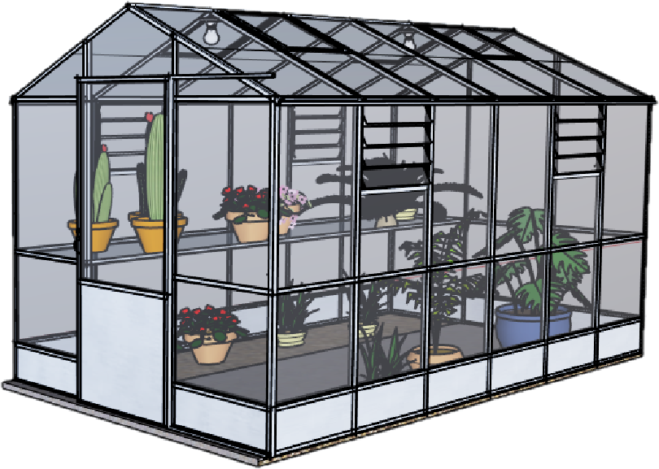
PRESENTATION DU PROJET
Hygrométrie
Température d’eau
Intensité lumineuse
Hydrométrie
Force et direction du vent
Carte de gestion
Carte d’acquisition
Base de données

Slide 4



PRESENTATION DE MES TACHES
Informations état système
Application Android
Base de données
Visualisation en temps réel

Slide 5



PRESENTATION DE MES TACHES
Sciences physiques:
-étalonnage pluviomètre
Carte de gestion
Acquérir la mesure pluviométrie
Journalisation événements

Slide 6
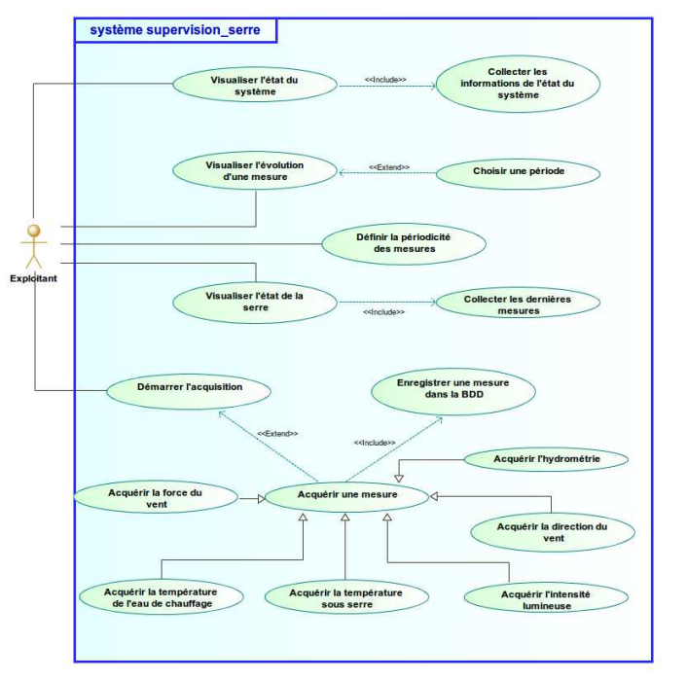

Slide 8
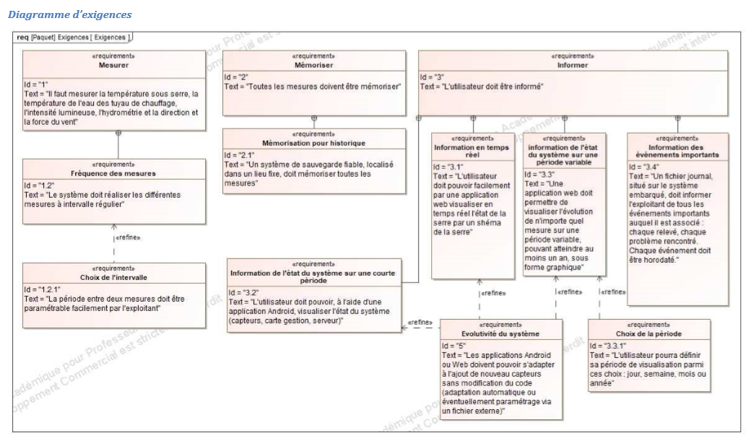

Slide 9
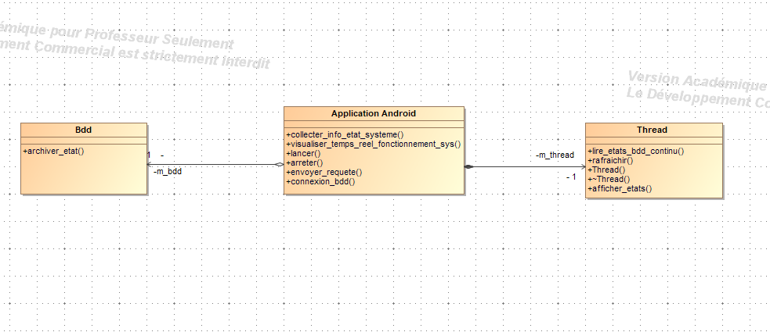
DIAGRAMMES
Diagramme de classe

Slide 10
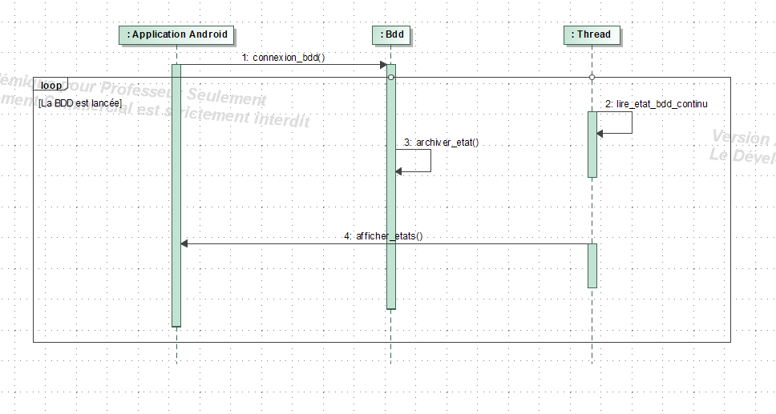
Diagramme de séquence

Slide 11
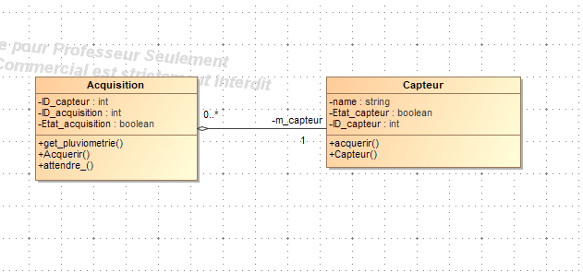

Slide 12
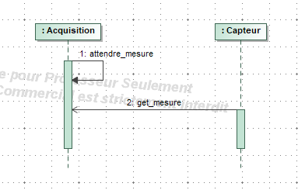

Slide 13
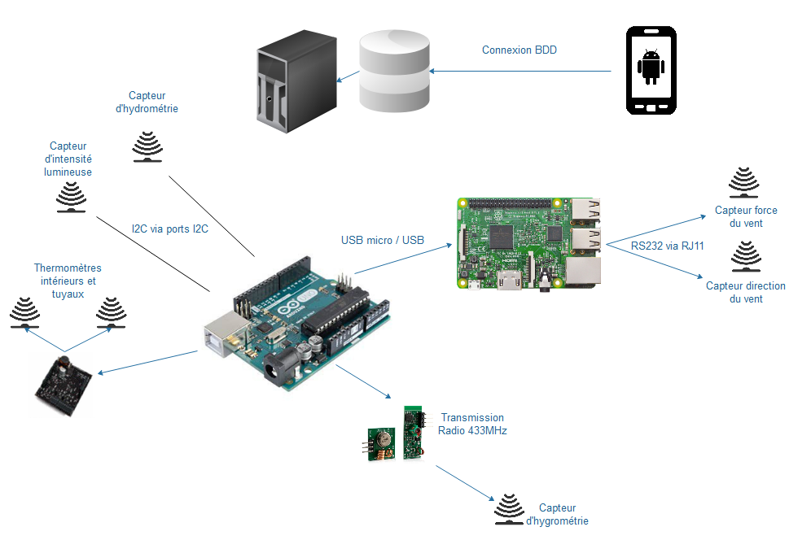

Slide 14




Logiciels et langages utilisés

Slide 15



Magic Draw UML
EDraw
MS Project 2013

Slide 16
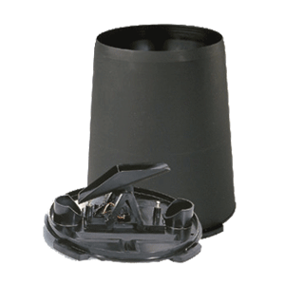

Matériel utilisé
Kit émetteur-récepteur RF 433 Mhz
Pluviomètre Rain Collector II

Slide 17
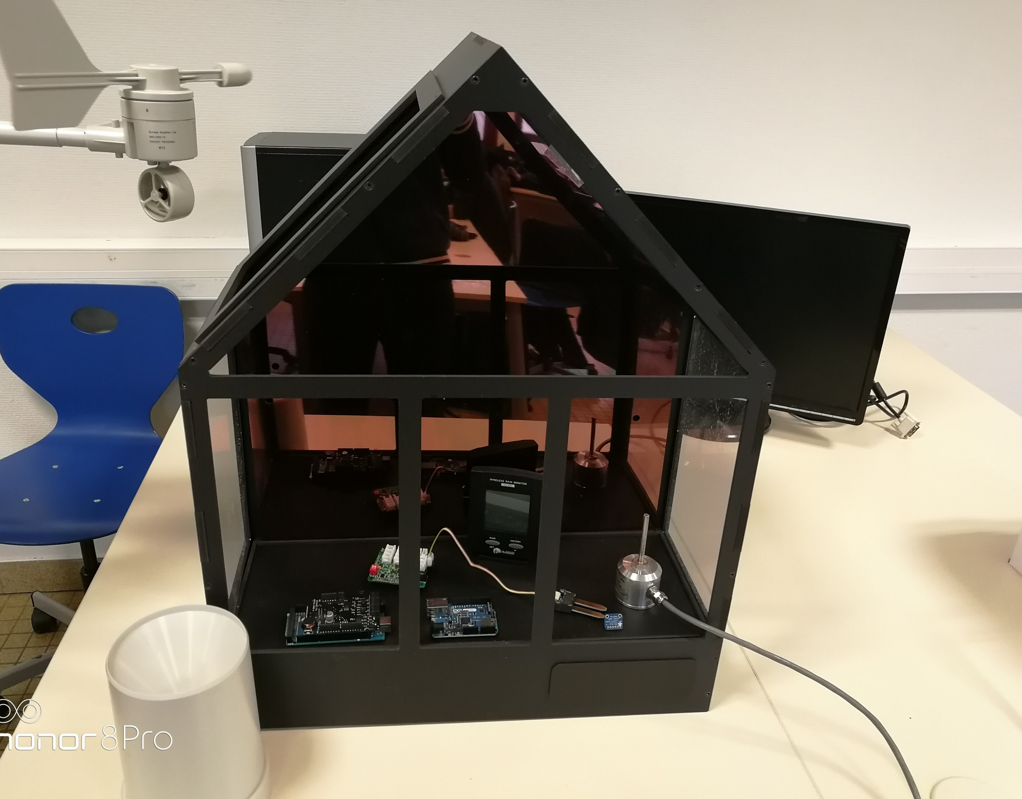
Maquette réalisée

Slide 18
MES SOLUTIONS
Comment connecter l’application à la base de données ?
Utilisation d’une page PHP faisant le lien
Comment vérifier l’état du système ?
Récupération dans la BDD de l’état des capteurs en boolean
Etat des capteurs indiqués par un code couleur

Slide 19
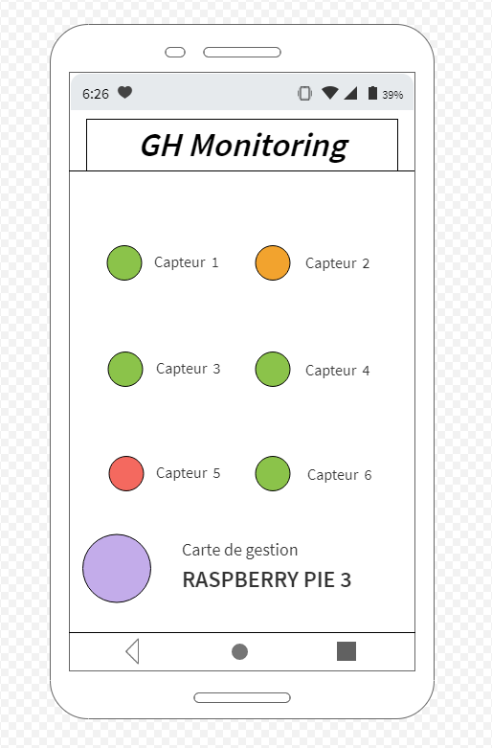
Prototype d’IHM
Visualisation rapide avec le code couleur
Une seule fenêtre

Slide 20
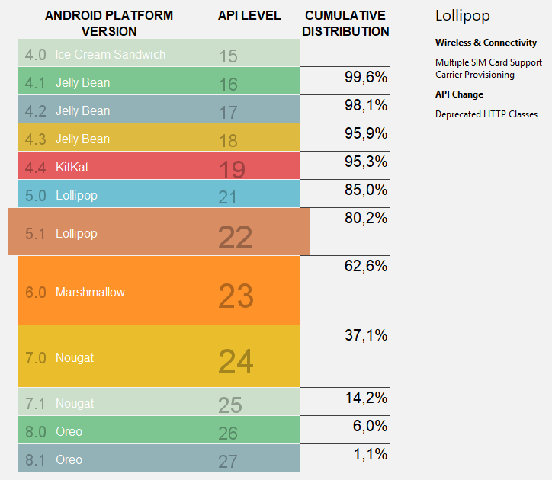
Version de l’API

Slide 21
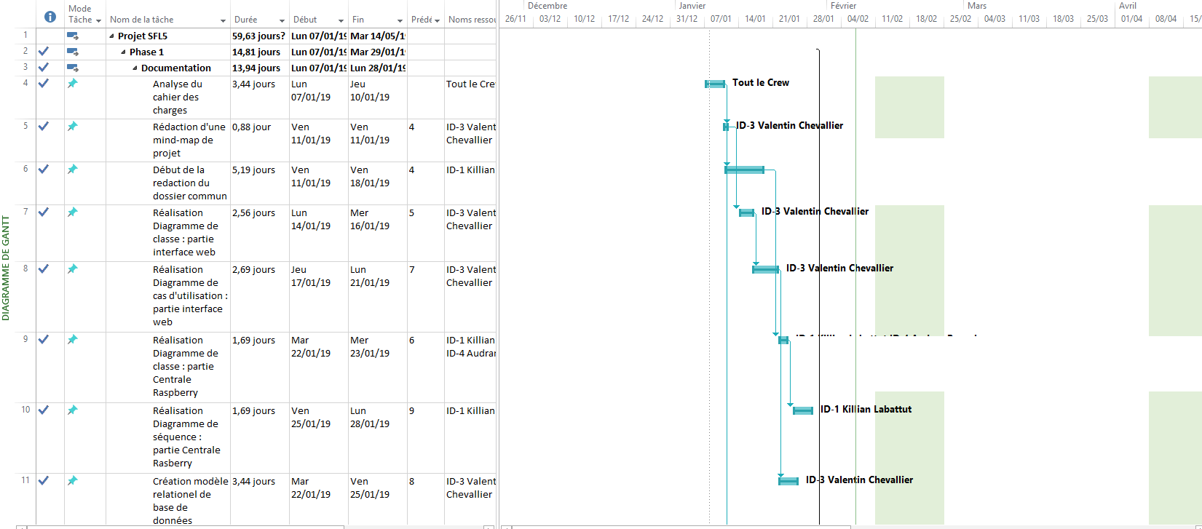
Conclusion:
DIAGRAMME DE GANTT

Slide 22
